Slide 1
Projektovanje elektronskih kola
Uvod - I deo
LEDA - Laboratory for Electronic Design Automation
http://leda.elfak.ni.ac.rs/
Notes:
LEDA - Laboratory for Electronic Design Automation
http://leda.elfak.ni.ac.yu/

Slide 2
Projektovanje elektronskih kola
Kolokvijumi:
  Spice 30%
  Optimizacija 45%
  VHDL 20%
  Prisustvo 5%
  50% ocene
Projekat (Arduino):
Zadatak i odbrana 50% ocene
INSTALACIJE, EPLAN
LEDA - Laboratory for Electronic Design Automation
http://leda.elfak.ni.ac.yu/
Notes:
LEDA - Laboratory for Electronic Design Automation
http://leda.elfak.ni.ac.yu/

Slide 3
Projektovanje elektronskih kola
Sadržaj:
Uvod - osnovni pojmovi
Stilovi projektovanja i izrade prototipa
Projektovanje analognih kola
Osnove fizičkog projektovanja (projektovanje štampanih ploča)
Projektovanje digitalnih kola
Notes:
LEDA - Laboratory for Electronic Design Automation
http://leda.elfak.ni.ac.yu/

Slide 4
Projektovanje elektronskih kola
1. Uvod - osnovni pojmovi
1.1 Definicija
1.2 Faze projektovanja
1.3 Projektovanje u užem smislu
1.4 Aspekti projektovanja
Notes:
LEDA - Laboratory for Electronic Design Automation
http://leda.elfak.ni.ac.yu/

Slide 5
Projektovanje elektronskih kola
2. Stilovi projektovanja i izrade prototipa
2.1 Stilovi projektovanja
2.2 Izbor stila projektovanja
2.3 Stilovi izrade prototipa
Notes:
LEDA - Laboratory for Electronic Design Automation
http://leda.elfak.ni.ac.yu/

Slide 6
Projektovanje elektronskih kola
3. Projektovanje analognih kola
3.1 Faze projektovanja analognih
3.2 Analiza kola
3.3 Optimizacija
3.4 Izrada prototipa
Notes:
LEDA - Laboratory for Electronic Design Automation
http://leda.elfak.ni.ac.yu/

Slide 7
Projektovanje elektronskih kola
4. Fizičko projektovanje
4.1 Šta su štampane ploče?
4.2 Tipovi štampanih ploča
4.3 Projektovanje štampane ploče
4.4 Izazovi fizičkog projektovanja
  Integritet signala
  Razvođenje napajanja
  Temperaturski efekti
Notes:
LEDA - Laboratory for Electronic Design Automation
http://leda.elfak.ni.ac.yu/

Slide 8
Projektovanje elektronskih kola
5. Projektovanje digitalnih kola
5.1 Osnovi VHDL
5.2 Faze projektovanja digitalnih
5.3 Sinteza
5.4 Verifikacija
5.5 Izrada prototipa
Notes:
LEDA - Laboratory for Electronic Design Automation
http://leda.elfak.ni.ac.yu/

Slide 9
1. Osnovni pojmovi
1. Uvod - osnovni pojmovi
1.1 Definicija
1.2 Faze projektovanja
1.3 Projektovanje u užem smislu
1.4 Aspekti projektovanja
Notes:
LEDA - Laboratory for Electronic Design Automation
http://leda.elfak.ni.ac.yu/

Slide 10
1.1 Definicija
Projektovanje (el. kola) podrazumeva skup aktivnosti koje od opisa željene funkcije kola dovode do realizacije prototipa.
Rezultat ove aktivnosti jeste potpuna dokumentacija neophodna da bi kolo ušlo u redovnu proizvodnju
Notes:
LEDA - Laboratory for Electronic Design Automation
http://leda.elfak.ni.ac.yu/

Slide 11
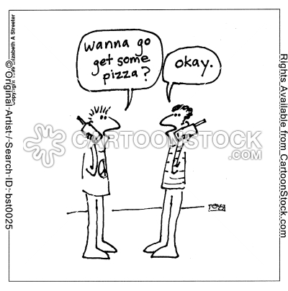
1.1 Definicija
Kako se opisuje projekat?
Šta je mobilni telefon?
To je sprava koja omogućava bežični telefonski razgovor i prenos poruka u digitalnom obliku.
Notes:
LEDA - Laboratory for Electronic Design Automation
http://leda.elfak.ni.ac.yu/

Slide 12

1.1 Definicija
Kako se opisuje projekat?
Šta je mobilni telefon?
To je sprava koja ima integrisani mikrofon, ADC, pojačavač, primopredajnik, DAC, antenu
Small
Signal RF
Power
RF
Power
Management
Analog
Baseband
Digital Baseband
(DSP + MCU)
Notes:
LEDA - Laboratory for Electronic Design Automation
http://leda.elfak.ni.ac.yu/

Slide 13

1.1 Definicija
Kako se opisuje projekat?
Šta je mobilni telefon?
To je sprava od plastike, dimenzija 10x5x1 cm sa Touch screen displejem i nekoliko tastera
Notes:
LEDA - Laboratory for Electronic Design Automation
http://leda.elfak.ni.ac.yu/

Slide 14
1.1 Definicija
Kako se opisuje projekat?
DOMENI opisa projekta
Funkcijonalni opis ⬄ Šta kolo/sistem radi (opis ponašanja)
Strukturni opis ⬄ Čime se ostvaruje
Fizički opis ⬄ Kako izgleda
Notes:
LEDA - Laboratory for Electronic Design Automation
http://leda.elfak.ni.ac.yu/

Slide 15
1.1 Definicija
Kako se opisuje projekat?
NIVOI opisa projekta
Zavise od toga ŠTA opisujemo
Digitalni sistem (PC ili digitalno kolo)
Sistemski
Algoritamski
RTL
Logički
Električni
SISTEM
MODUL
+
GEJT
KOLO
KOMPONENTA
S
G
D
n+
n+
Notes:
LEDA - Laboratory for Electronic Design Automation
http://leda.elfak.ni.ac.yu/

Slide 16
1.1 Definicija
Kako se opisuje projekat?
NIVOI opisa projekta
Notes:
LEDA - Laboratory for Electronic Design Automation
http://leda.elfak.ni.ac.yu/

Slide 17
1.1 Definicija
Ravan projektovanja između ose domena i ose nivoa (apstrakcije)
Notes:
LEDA - Laboratory for Electronic Design Automation
http://leda.elfak.ni.ac.yu/

Slide 18
1.1 Definicija
Ravan projektovanja između ose domena i ose nivoa (apstrakcije)
n
e
m
o
d
Funkcionalni
(ponašanje)
Strukturni
Fizicki
m
)
d
u
)
r
i
)
j
t
)
l
o
)
nivo apstrakcije
i
s
t
e
m
o
g
i
s
t
(
g
e
(
k
o
k
i
(
s
s
k
i
(
(
r
e
c
k
i
c
n
i
m
s
a
m
R
T
L
o
g
i
k
t
r
i
i
s
t
e
o
r
i
t
L
E
l
e
S
A
l
g
Notes:
LEDA - Laboratory for Electronic Design Automation
http://leda.elfak.ni.ac.yu/

Slide 19
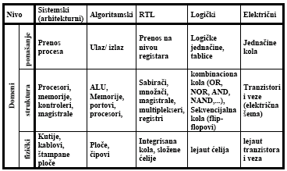
1.1 Definicija
Notes:
LEDA - Laboratory for Electronic Design Automation
http://leda.elfak.ni.ac.yu/

Slide 20
1.1 Definicija
Dodavanjem ose aplikacije, ravan prerasta u prostor projektovanja
Notes:
LEDA - Laboratory for Electronic Design Automation
http://leda.elfak.ni.ac.yu/

Slide 21
1.1 Definicija
Projektovanje predstavlja kretanje kroz projektni prostor
Prelazak iz opisa ponašanja u strukturni opis predstavlja strukturno projektovanje
Prelazak iz strukturnog u fizički je fizičko projektovanje
Notes:
LEDA - Laboratory for Electronic Design Automation
http://leda.elfak.ni.ac.yu/

Slide 22
1.1 Definicija
Strukturno projektovanje
Fizičko projektovanje

Slide 23
1.1 Definicija
Strukturno projektovanje
Fizičko projektovanje

Slide 24
1.1 Definicija
Opis ponašanja Strukturni opis
Geometrijski opis

Slide 25
1. 2 Faze projektovanja
Notes:
LEDA - Laboratory for Electronic Design Automation
http://leda.elfak.ni.ac.yu/

Slide 26
1. 3 Projektovanje u užem smislu
Notes:
LEDA - Laboratory for Electronic Design Automation
http://leda.elfak.ni.ac.yu/

Slide 27
1.4. Aspekti projektovanja
Tehnološki aspekt projektovanja
Sistemski aspekt projektovanja
Aspekt testiranja
Ekonomski i pravni aspekt
Ekološki aspekt projektovanja
Notes:
LEDA - Laboratory for Electronic Design Automation
http://leda.elfak.ni.ac.yu/

Slide 28
1.4. Aspekti projektovanja
Tehnološki
Mora se voditi računa o sudbini projekta i kada dođe do promene tehnologije.
Idealno bi bilo da projektovanje ne zavisi od tehnologije u kojoj će se kolo proizvesti.
Nije moguća potpuna nezavisnost.
Notes:
LEDA - Laboratory for Electronic Design Automation
http://leda.elfak.ni.ac.yu/

Slide 29
1.4. Aspekti projektovanja
Tehnološki
Notes:
LEDA - Laboratory for Electronic Design Automation
http://leda.elfak.ni.ac.yu/

Slide 30
1.4. Aspekti projektovanja
Tehnološki
LEDA - Laboratory for Electronic Design Automation
http://leda.elfak.ni.ac.yu/
Notes:
LEDA - Laboratory for Electronic Design Automation
http://leda.elfak.ni.ac.yu/

Slide 31
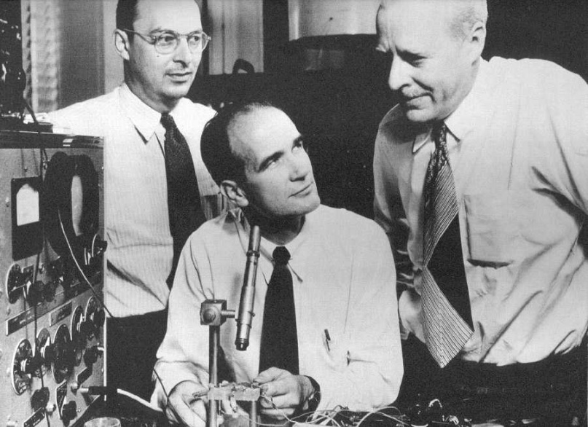
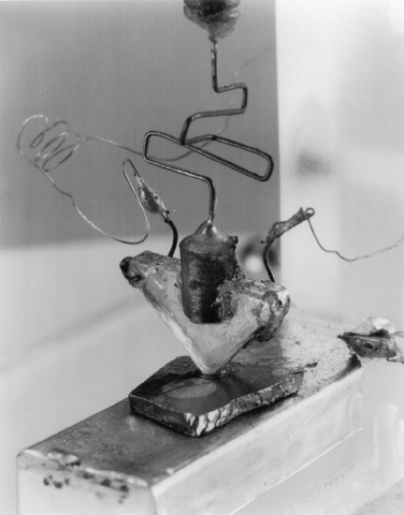

Tehnološki aspekt projektovanja
Prvi tranzistor Bell Labs, 1948
Walter Houser Brattain,
John Bardeen,
William Bradford Shockley
Nobelova nagrada za fiziku 1956
LEDA - Laboratory for Electronic Design Automation
http://leda.elfak.ni.ac.yu/
Notes:
LEDA - Laboratory for Electronic Design Automation
http://leda.elfak.ni.ac.yu/

Slide 32
Tehnološki aspekt projektovanja
The integrated circuit was first conceived by a radar scientist, Geoffrey W.A. Dummer (born 1909), working for the Royal Radar Establishment of the British Ministry of Defence, and published in Washington, D.C. on May 7, 1952. Dummer unsuccessfully attempted to build such a circuit in 1956.
LEDA - Laboratory for Electronic Design Automation
http://leda.elfak.ni.ac.yu/
Notes:
LEDA - Laboratory for Electronic Design Automation
http://leda.elfak.ni.ac.yu/

Slide 33

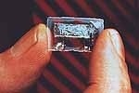
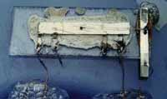
Tehnološki aspekt projektovanja
Prvo integrisano kolo Texas Instruments, 1959, February 6
Jack Kilby
½ Nobelova nagrada
za fiziku
2000.
1.5625 x 10.9375 mm
Notes:
LEDA - Laboratory for Electronic Design Automation
http://leda.elfak.ni.ac.yu/

Slide 34
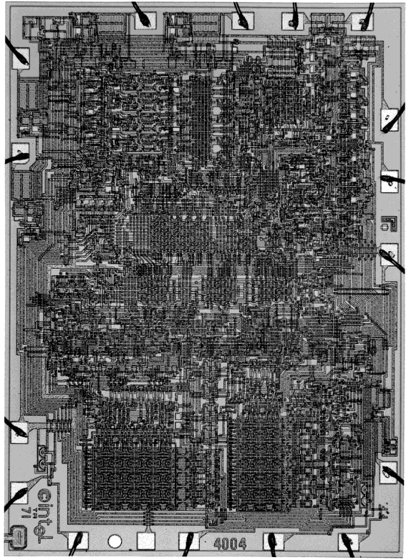
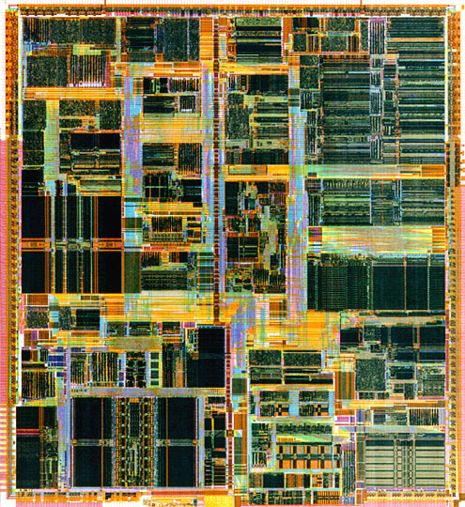
Tehnološki aspekt projektovanja
Intel 4004
Micro-Processor
Intel Pentium (IV) microprocessor
1971
1000 transistors
1 MHz operation
Notes:
LEDA - Laboratory for Electronic Design Automation
http://leda.elfak.ni.ac.yu/

Slide 35
Tehnološki aspekt projektovanja
Murov zakon (1965)
Broj tranzistora na čipu udvostručava se svakih 18-24 meseci
Electronics, April 19, 1965.
Notes:
LEDA - Laboratory for Electronic Design Automation
http://leda.elfak.ni.ac.yu/

Slide 36
Tehnološki aspekt projektovanja
Murov zakon primenjen na mikroprocesore
Porast 2X za 1.96 godina!
Broj tranzistora u vodećim mikroprocesorima
udvostručava se na svake 2 godine
Notes:
LEDA - Laboratory for Electronic Design Automation
http://leda.elfak.ni.ac.yu/

Slide 37
Tehnološki aspekt projektovanja
Snaga više ne raste tako brzo!
Notes:
LEDA - Laboratory for Electronic Design Automation
http://leda.elfak.ni.ac.yu/

Slide 38
Tehnološki aspekt projektovanja
10000
Raketni
Motor
1000
Nuclearni
Reaktor
Gustina snage (W/cm2)
100
8086
10
4004
Ringla
P6
8008
8085
386
Pentium® proc
8080
286
486
1
1970
1980
1990
2000
2010
Godina
Gustina snage je velika i čip se greje
Notes:
LEDA - Laboratory for Electronic Design Automation
http://leda.elfak.ni.ac.yu/

Slide 39
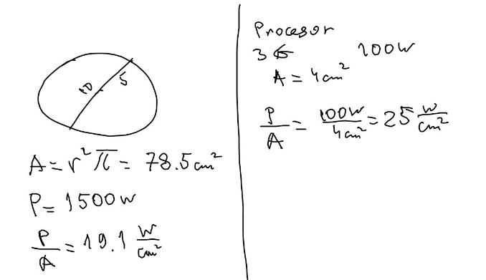
Tehnološki aspekt projektovanja
Gustina snage je velika i čip se greje
Ringla
Procesor
LEDA - Laboratory for Electronic Design Automation
http://leda.elfak.ni.ac.yu/
Notes:
LEDA - Laboratory for Electronic Design Automation
http://leda.elfak.ni.ac.yu/

Slide 40
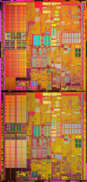
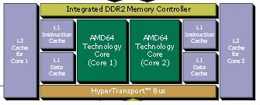
Tehnološki aspekt projektovanja
Procesori sa dva jezgra
(od aprila 2005.)
Intel® Pentium® processor
Extreme Edition die
AMD Athlon™ 64 X2
Dual-Core Processor
for Desktop
Intel® Pentium® processor Extreme Edition die
Notes:
LEDA - Laboratory for Electronic Design Automation
http://leda.elfak.ni.ac.yu/

Slide 41
Sistemski aspekt projektovanja
Tehnološki aspekt projektovanja
Sistemski aspekt projektovanja
Aspekt testiranja
Ekonomski i pravni aspekt
Ekološki aspekt projektovanja
Notes:
LEDA - Laboratory for Electronic Design Automation
http://leda.elfak.ni.ac.yu/

Slide 42
Sistemski aspekt projektovanja
Notes:
LEDA - Laboratory for Electronic Design Automation
http://leda.elfak.ni.ac.yu/

Slide 43


Sistemski aspekt projektovanja
Poređenje sa razvojem avio industrije
Prvi let braća Rajt obavila su 1903.
Prvi putnički avion
na mlazni pogon 1959. ~1000km/h
brzina 48km/h
Danas, posle 60 godina,
avioni lete istom brzinom
Notes:
LEDA - Laboratory for Electronic Design Automation
http://leda.elfak.ni.ac.yu/

Slide 44
Aspekt testiranja
Tehnološki aspekt projektovanja
Sistemski aspekt projektovanja
Aspekt testiranja
Ekonomski i pravni aspekt
Ekološki aspekt projektovanja
Notes:
LEDA - Laboratory for Electronic Design Automation
http://leda.elfak.ni.ac.yu/

Slide 45
Aspekt testiranja
Odgovor na pitanje da li su zadovoljeni projektni zahtevi - ne unosi novu vrednost ali košta
Pravilo 10x1
Notes:
LEDA - Laboratory for Electronic Design Automation
http://leda.elfak.ni.ac.yu/

Slide 46
Aspekt testiranja
Tokomm projektovanja voditi računa kako će se kolo testirati u različitim fazama proizvodnje.
Cilj:
Omogućiti testiranje,
Olakšati testiranje
Ubrzati testiranje
Po najmanjoj ceni
Notes:
LEDA - Laboratory for Electronic Design Automation
http://leda.elfak.ni.ac.yu/

Slide 47
Ekonomski aspekt
Tehnološki aspekt projektovanja
Sistemski aspekt projektovanja
Aspekt testiranja
Ekonomski i pravni aspekt
Ekološki aspekt projektovanja
Notes:
LEDA - Laboratory for Electronic Design Automation
http://leda.elfak.ni.ac.yu/

Slide 48
Ekonomski aspekt
Tržište mobilnih telefona
(Broj prodatih)
Godina 1996 1997 1998 1999 2000
Količina 48M 86M 162M 260M 435M
Small
Signal RF
Power
RF
(podaci iz Texas Instruments)
Godina 2011
Power
Management
Količina 1200M
Analog
Baseband
http://www.techeye.net/mobile/mobile-phone-market-makes-a-comeback
Digital Baseband
(DSP + MCU)
Notes:
LEDA - Laboratory for Electronic Design Automation
http://leda.elfak.ni.ac.yu/

Slide 49
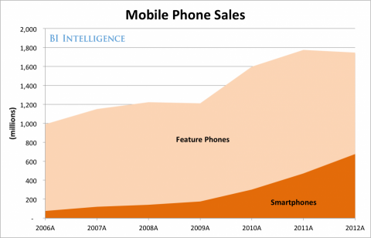

Ekonomski aspekt
Tržište smart telefona
Notes:
LEDA - Laboratory for Electronic Design Automation
http://leda.elfak.ni.ac.yu/

Slide 50
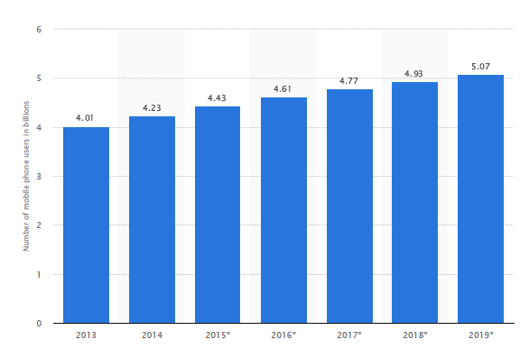
Ekonomski aspekt
Tržište mobilnih telefona
(Broj prodatih)
Notes:
LEDA - Laboratory for Electronic Design Automation
http://leda.elfak.ni.ac.yu/

Slide 51
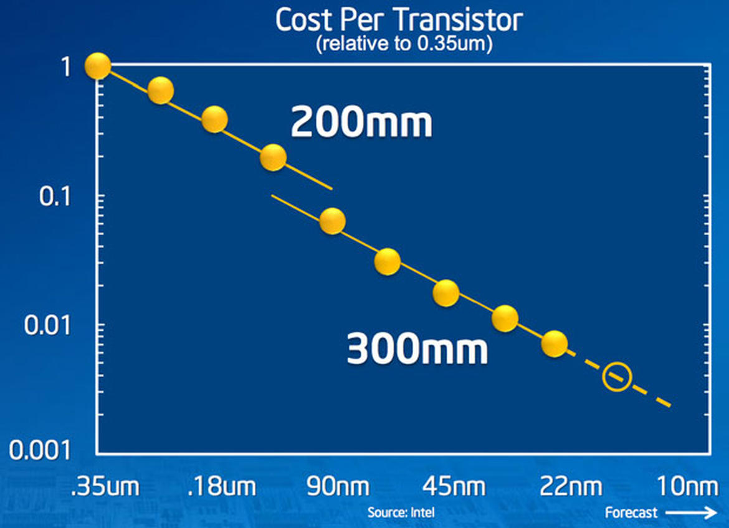
Ekonomski aspekt
Notes:
LEDA - Laboratory for Electronic Design Automation
http://leda.elfak.ni.ac.yu/

Slide 52
Ekonomski aspekt
Zadatak svih fabrika na svetu je da proizvode samo jedan ‘artikal’
Notes:
LEDA - Laboratory for Electronic Design Automation
http://leda.elfak.ni.ac.yu/

Slide 53
Ekonomski aspekt
Fiksni troškovi
  Vreme i cena projektovanja
  Cena izrade maske
  Ostali fiksni troškovi (zakupnina prostora, ...)
Proporcionalni troškovi
  Cena urošenog materijala (silicijuma), pakovanja (kućišta), testiranja
  Proporcionalni veličini serije
  Proporcionalni površini čipa
Notes:
LEDA - Laboratory for Electronic Design Automation
http://leda.elfak.ni.ac.yu/

Slide 54
Ekonomski aspekt
Na porast fiksnih troškova utiče rast troškova projektovanja:
Projektanti su skupi i postaju skuplji
        obrazovanje
        uslovi rada
        uslovi života
Investicije u novi hardver
Investicije u novu softver ($100 000)
Notes:
LEDA - Laboratory for Electronic Design Automation
http://leda.elfak.ni.ac.yu/

Slide 55
Pravni aspekt
IP - Intelektualna svojina
prava vezana za IP proističu iz zaštite:
Patenta
Dizajna
Žiga
Autorskih prava
Topografija integrisanog kola (10 godina)
Geografska oznaka porekla
Kako stimulisati inventivnost?
Kako zaštititi IP na složeni el. sistem?
Notes:
LEDA - Laboratory for Electronic Design Automation
http://leda.elfak.ni.ac.yu/

Slide 56
Pravni aspekt
Predmet zaštite:
Hardver ⬄ Patent
Softver ⬄ Autorsko pravo nad kopijom književnog dela
Baza podataka ⬄Posebno pravo na organizaciju i
sadržaj baze
Integrisano kolo ⬄ Zaštita lejauta, imena,...
Notes:
LEDA - Laboratory for Electronic Design Automation
http://leda.elfak.ni.ac.yu/

Slide 57
Pravni aspekt
Standardi
Dokumenti koji sadrže usaglašena pravila, uputstva ili karakteristike koje se odnose na
aktivnosti (proizvodnja i upravljanje) i
njihove rezultate (gotova roba).
Uređuju i obezbeđuju kompatibilnost proizvoda različitih proizvodjača.
Njihovo poštovanje predstavlja preduslov za kvalitet proizvoda.
Notes:
LEDA - Laboratory for Electronic Design Automation
http://leda.elfak.ni.ac.yu/

Slide 58
1. Uvod: Šta smo naučili?
Ispitna pitanja:
Šta je projektovanje elektronskih kola?
Domeni opisa projekta
Aspekti projektovanja
Nivoi projektovanja
Faze projektovanja
Projektovanje u užem smislu
Tehnološki aspekt projektovanja
Ekonomski aspekt projektovanja
58
Notes:
58
LEDA - Laboratory for Electronic Design Automation
http://leda.elfak.ni.ac.yu/

